Slide 1
Тема урока:
Обобщение по теме «Причастие и деепричастие»
Цех по изготовлению изделий, шедевров.
Учитель:Архипова Ульяна Аюровна-учитель русского языка и литературы

Slide 2
В Катаев. «Белеет парус одинокий»
Мальчик шел, отыскивая знакомую торговку, мимо корзин, кишевших прозрачными светло-зелеными раками. Раки, шурша, протягивали вверх свои клешни, судорожно разинутые, как ножницы. Тюлька горела грудами серебряной мелочи. Пружинистые креветки щелкали под мокрой сеткой и стреляли во все стороны солью. Слюдяные чешуйки прилипали к босым ногам. Пятки скользили по рыбьим внутренностям. Ободранные базарные кошки с безумными, стоячими зрачками, прижав уши и хищно выставив лопатки, ползали по земле за добычей.

Slide 3
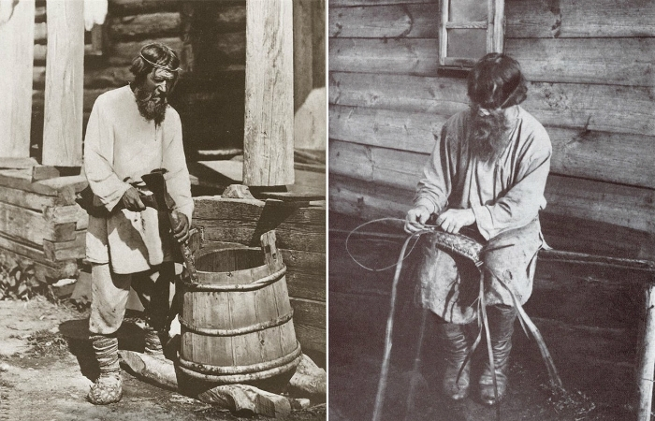
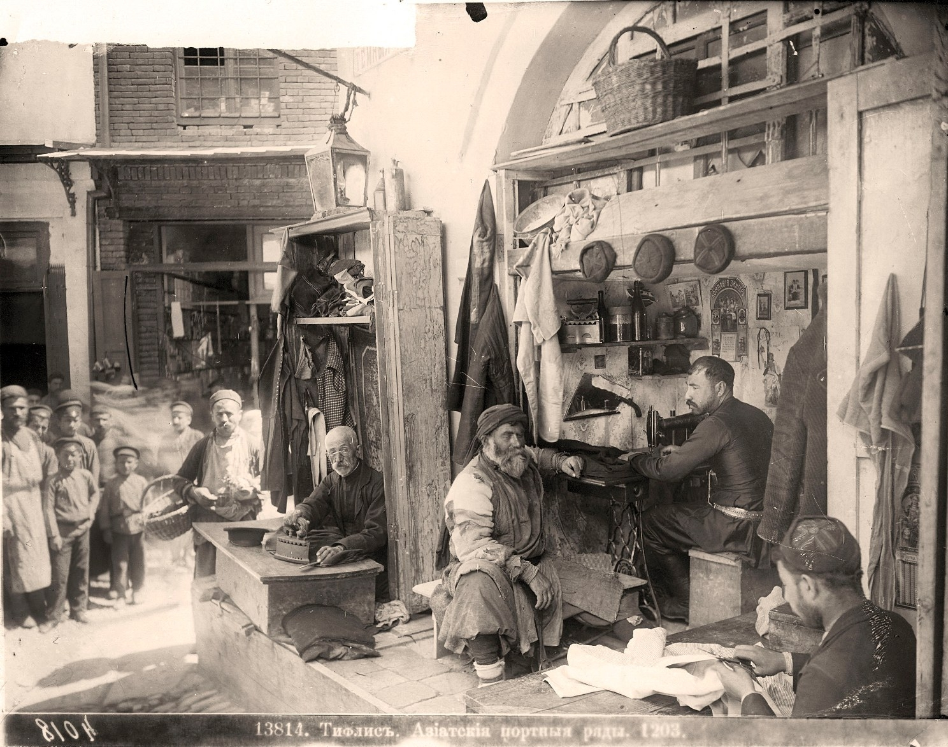
Базар 19 века

Slide 4
Словарная работа
Ремесленник - лицо (мастер или подмастерье), обладающее определёнными навыками (ремеслом), производящее на продажу и на заказ изделия ручной работы — конечные продукты труда, созданные кустарным способом с применением собственных средств производства, в том числе относящихся к изделиям народных промыслов.
Шедевр - (фр. chef-d’œuvre — «высшая работа», «венец труда») — уникальное, непревзойденное творение, высшее достижение искусства, мастерства или чего-либо другого.
Шедевр во многих городах средневековой Европы — лучший образец изделия, изготовленного ремесленником (подмастерьем) на собственные средства. Только после того, как ремесленник изготовил шедевр, он мог вступить в цех, открыть свою собственную мастерскую и стать мастером. Система цехов с предъявлением шедевра («одобренного образца работы») просуществовала в России со времён Петра I и формально до 1900 года.

Slide 5
Работа в группах
Цеха по изготовлению изделия, шедевров.
Роли в группах: Мастер, подмастерья.
Виды работ:
1. Вид работы – покупка сырья. Карточки зеленого цвета
2.Вид- это сортировка. Карточки желтого цвета
3.Вид – составить свое изделие. Шедевр.

Slide 6
Групповая работа
Группа 1.
Расставьте пропущенные знаки препинания. Графически выделите причастные и деепричастные обороты, одиночные деепричастия. Составьте схемы.
Он глядел на нее совсем потерявшись рассеянно обтирая с лица своего грязь, которою ещё более замазывался.
Бедная старушка привыкшая уже к таким поступкам своего мужа печально глядела сидя на лавке.
Она приникла к изголовью дорогих сыновей своих лежавших рядом.
А между тем степь уже давно приняла их в свои зеленые объятия, и высокая трава обступивши скрыла их, и только казачьи черные шапки одни мелькали между ее колосьями.
Под тонкими их корнями шныряли куропатки вытянув свои шеи.
Группа 2.
Расставьте пропущенные знаки препинания. Графически выделите причастные и деепричастные обороты, одиночные деепричастия. Составьте схемы
1.Уже кони чуя рассвет все полегли на траву и перестали есть
2.Бедная старушка лишённая последней надежды уныло поплелась в хату.
3. Мать, слабая как мать, обняла их вынула две небольшие иконы надела им рыдая на шею.
4. Наконец они минули предместье и увидели несколько разбросанных куреней покрытых дерном или, по-татарски, войлоком.
5. Надели на себя святые образа оба брата и невольно задумались припомнив старую мать свою.

Slide 7
Групповая работа
Группа 3
Расставьте пропущенные знаки препинания. Графически выделите причастные и деепричастные обороты, одиночные деепричастия. Составьте схемы
1. Такими словами встретил старый Бульба двух сыновей своих учившихся в киевской бурсе и приехавших уже на дом к отцу.
2.У них были только длинные чубы, за которые мог выдрать их всякий козак носивший оружие.
3. Он любил простую жизнь козаков и перессорился с теми из своих товарищей, которые были наклонны к варшавской стороне называя их холопьями польских панов.
4.Месяц с вышины неба давно уже озарял весь двор наполненный спящими густую кучу верб и высокий бурьян, в котором потонул частокол окружавший двор.
Группа 4.
. Расставьте пропущенные знаки препинания. Графически выделите причастные и деепричастные обороты, одиночные деепричастия. Составьте схемы
1.Прекрасная полячка так испугалась увидевши вдруг перед собою незнакомого человека, что не могла произнесть ни одного слова…
2.Вся музыка наполнявшая день утихала и сменялась другою.
3. Поужинав козаки ложились спать пустивши по траве спутанных коней своих.
4. Через три дня после этого они были уже недалеко от места служившего предметом их поездки.
5. Опустясь в сию лощину они скрылись совершенно из виду всего поля занятого запорожским табором.

Slide 8
2 задание. Сортировка сырья. Желтая карточка.
Группа 1. Рассортируйте эти суффиксы, определите у причастий разряд и время.
Морфемный и морфологический разбор
ПРИЧАСТИЕ Видевший
I.Часть речи ____________________________ Общее значение
II.Морфологические признаки:
1.Нач. форма __________________________
Н.ф. глагола
2. Пост.пр.: ________________________________________
3. Непост. пр.:_______________________________________
III.Синтаксическая роль:______________________________
Группа 2. Рассортируйте эти суффиксы, определите вид у деепричастий
Морфемный и морфологический разбор
( проверка на доске).
ДЕЕПРИЧАСТИЕ Ласкаясь
I.Часть речи ___________________________Общее значение Нач. форма _________________________
Н.ф. глагола_______________________
II.Морфологические признаки:________________
III.Синтаксическая роль:_____________________
__

Slide 9
Группа 3. Расскажите, какие разряды причастий вы знаете, как образуются настоящее время, сколько н. пишется?
Кроссворды .
А) Впишите в клетки причастия, образованные от глаголов.
1. Закопать (прош. вр.)
2. Засорить (прош. вр.)
3. Хранить (страд., наст. вр.)
4. Скакать (наст. вр.)
5. Сделать (прош. вр.)
6. Срастись (прош. вр.)
7. Спрятать (прош.вр.)
8. Нестись (прош.вр.)
9. Делать (страд., наст. вр.)

Slide 10
Группа 4. Расскажите, как образуются деепричастия. Что означает суффикс СЯ? Как пишутся не деепричастиями?
Б) Впишите в клетки деепричастия, образованные от глаголов.
1. Не о глядываться (несов. в.)
2. Сверкать(несов. в.)
3. Уметь(несов. в.)
4. Купить (сов. в.)
5. Прочитать (сов. в.)
6. Увидеть (сов. в.)
7. Назначать (несов. в.)
8. Оторваться (сов. в.)
9. Не освободить (сов. в.)
10. Стучать (несов. в.)
11. Играть (несов. в.)
12. Ехать (несов. в.)

Slide 11
3 задание. Сделать свое изделие, шедевр!
Составить текст по фотографиям ваших будней, используя деепричастия и причастия

Slide 12
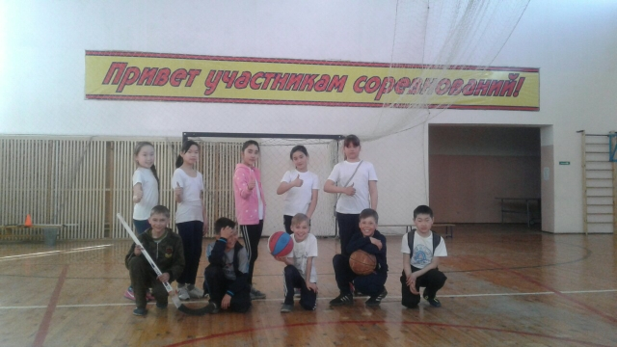
1 цех

Slide 13
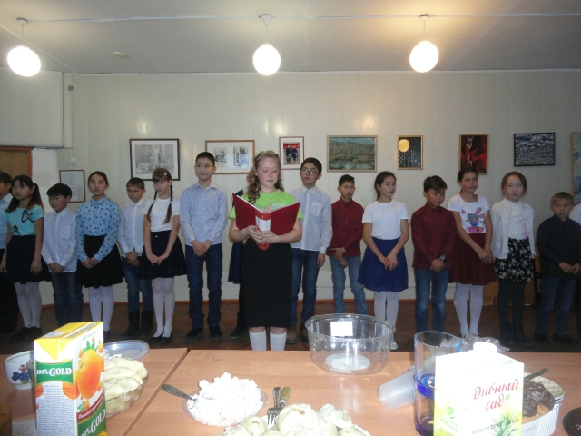
2 цех

Slide 14
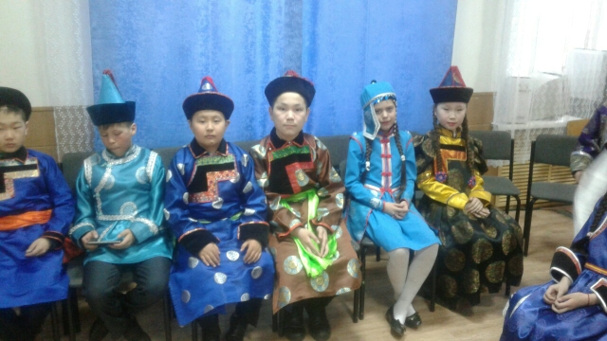
3 цех

Slide 15
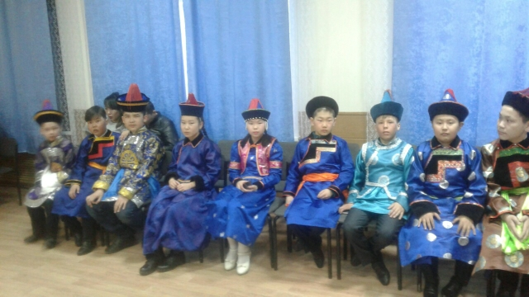
4 цех

Slide 16
Домашнее задание
1.Составить тест по теме «Причастие и деепричастие
2.Упр 693

